Slide 1
软 件 工 程 导 论
总 复 习
梁文新
办公室：综合楼105
电话：87571625
liang@computer.org

Slide 2
考试方式与题型
考试方式：闭卷
题型：
  单选题（20X2=40）
  简答题（3X5=15）
  分析题（1X25,2X10=45）

Slide 3
Chap. 1 软件工程学概述
何谓软件危机
产生软件危机的原因及解决途径
软件工程定义及基本原理
软件工程方法学包含哪三个要素
软件生命周期阶段划分及各阶段的任务
各种生命周期模型的概念和特点
了解敏捷过程和极限编程的基本思想

Slide 4
Chap. 2 可行性分析
可行性分析包括哪几个方面
可行性分析的基本过程
能读懂和绘制系统流程图
数据流图的概念和基本要素
能读懂和绘制分层数据流图
会编写数据字典
会进行成本/效益分析

Slide 5
Chap. 3 需求分析
需求分析的任务
获取需求的方法
需求分析的过程及主要建模工具
需求规格说明书及其主要内容
能读懂和绘制实体-关系图
能读懂和绘制状态转换图
会使用层次方框图、Warnier图和IPO图

Slide 6
Chap. 4 形式化技术
了解有穷状态机的基本概念和方法
了解Petri网的基本概念和方法
了解Z语言的基本概念和方法

Slide 7
Chap. 5 总体设计/概要设计
总体设计的过程
模块化的基本概念和原理
模块化设计的主要优点
模块独立的概念及衡量标准
  各种耦合和内聚的概念及对独立性的影响
理解概要设计的各种启发规则
概要设计中描绘软件结构的图形工具
会用两种面向数据流的设计方法完成设计

Slide 8
Chap. 6 详细设计
结构程序设计的概念
人机界面设计的基本问题和方法
熟练掌握过程设计的工具
  流程图、盒图，PAD图，伪码
    能够根据其中任何之一画出另外的任一种图来
  能根据条件描述绘制判定表、判定树
会使用Jackson图进行面向数据结构的设计
掌握McCabe和Halstead方法
  能根据流程图、盒图，PAD图或伪码绘制出流图
  掌握3种环形复杂度的计算方法

Slide 9
Chap. 7 编码与测试
了解程序设计语言选择方法及编码风格
软件测试的定义、目的
各种测试方法的概念、步骤及与生命周期各阶段的关系
  单元测试、集成测试（含回归测试）、系统测试、验收测试
白盒测试技术
  基本概念和技术
  掌握各种逻辑覆盖测试的概念和测试用例设计
  掌握基本路径测试
黑盒测试技术
  掌握等价划分法、边界值分析等测试技术
会计算评估软件可靠性的各种参数
  平均无故障时间、估计错误总数（植入错误法、分别测试法）

Slide 10
Chap. 8 软件维护
软件维护定义、分类及重要性
软件维护的过程
决定软件可维护性的因素
软件再工程的概念和过程

Slide 11
Chap. 9 -12 面向对象方法学
面向对象方法学的要点和优点
面向对象的基本概念
面向对象分析和设计的基本原理、方法和启发式规则
UML各种图的概念、特点和语法
掌握用UML进行面向对象建模
  功能模型-用例图
  对象模型-类图
    识别并确定类
    确定类之间的关系：关联（包括关联类）、聚集、泛化/继承、依赖等
    定义类的属性和操作
  动态模型-交互图及行为图
    编制脚本、绘制顺序图、状态图、活动图等
OOPL的选择和OO测试的基本概念

Slide 12
Chap. 13 软件项目管理
了解软件规模和工作量的估算模型和方法
了解甘特图和工程网络的基本概念和方法
  了解甘特图和工程网络制定进度计划的方法
了解人员组织、质量保证、软件配置管理及能力成熟度模型的基本概念和方法

Slide 13
课堂思考题回顾（1）
一个修改磁带上主文件的系统。文件管理员把修改信息穿孔在卡片上，系统读入穿孔卡片上的信息并按照记录号把修改信息顺序排列好。然后系统逐个读入主文件上的记录，根据记录上的校验码核对每个读入的记录，丢掉出错的记录，按照修改信息修改余下的记录，产生的新文件存储在磁盘上。最后，系统输出一份修改报告供文件管理员参阅。
分层画出上述主文件修改系统的数据流图。

Slide 14
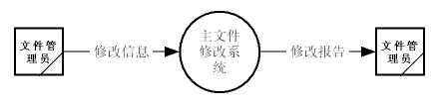
思考题参考答案
源点：文件管理员，提供修改信息
终点：文件管理员，接收修改报告

Slide 15
思考题参考答案
处理：
  接收修改信息、读主文件、校核记录、修改原始记录、产生报表
数据流：
  修改信息、主文件、正确的记录、修改后的主文件、修改报告
数据存储：
  修改信息、主文件、修改后的主文件

Slide 16
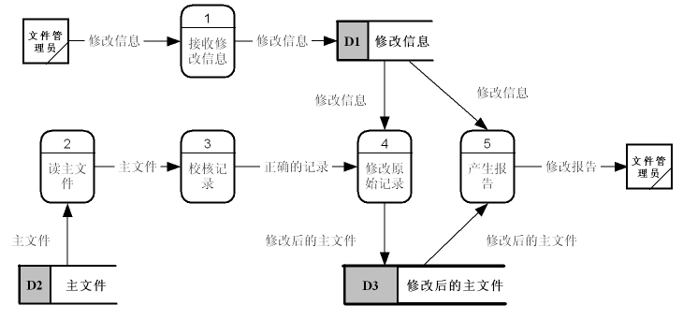
思考题答案

Slide 17
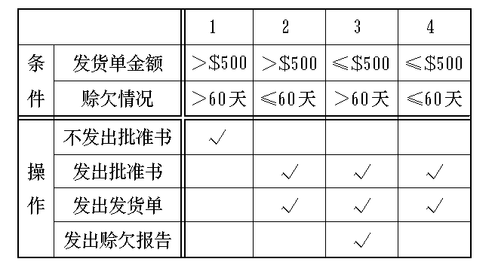
课堂思考题回顾（2）
画出相应的判定表：
if 发货单金额超过$500 then
if 欠款超过了60天 then
在偿还欠款前不予批准
else （欠款未超期）
发批准书，发货单
else （发货单金额未超过$500）
if 欠款超过60天 then
发批准书，发货单及赊欠报告
else （欠款未超期）
发批准书，发货单

Slide 18
课堂思考题回顾（2）
画出相应的判定树：
if 发货单金额超过$500 then
if 欠款超过了60天 then
在偿还欠款前不予批准
else （欠款未超期）
发批准书，发货单
else （发货单金额未超过$500）
if 欠款超过60天 then
发批准书，发货单及赊欠报告
else （欠款未超期）
发批准书，发货单
欠款>60天
不发出批准书
检
查
发
货
单
金额>$500
发出批准书、
欠款≤60天
发货单
发出批准书、
欠款>60天
发货单及赊欠报告
金额≤$500
发出批准书、
欠款≤60天
发货单

Slide 19
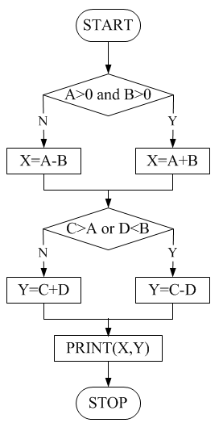
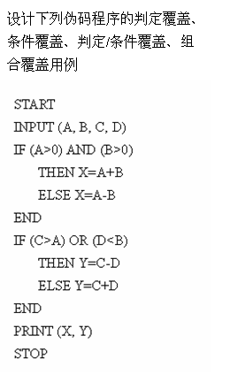
课堂思考题回顾（3）

Slide 20
参考答案
判定覆盖用例
  (1,1,2,3)
  (-1,-1,-2,0)
条件覆盖用例
  (1,1,2,2)
  (-1,-1,-2,-2)
判定/条件覆盖
  (1,1,2,0)
  (-1,-1,-2,0)

Slide 21
参考答案
条件组合覆盖用例
  ① A>0,B>0
  ② A>0,B<=0
  ③ A<=0,B>0
  ④ A <= 0,B <= 0
  ⑤ C>A,D<B
  ⑥ C>A,D>=B
  ⑦ C<=A,D<B
  ⑧ C<= A,D>= B

Slide 22
参考答案
条件组合覆盖用例
  ① A>0,B>0
  ② A>0,B<=0
  ③ A<=0,B>0
  ④ A <= 0,B <= 0
  ⑤ C>A,D<B
  ⑥ C>A,D>=B
  ⑦ C<=A,D<B
  ⑧ C<= A,D>= B
条件组合覆盖用例
  ① (1,1,2,0)实现① ⑤
  ② (1,0,2,1)实现② ⑥
  ③ (0,1,-1,0)实现③ ⑦
  ④ (0,0,-1,1)实现④ ⑧
提醒：设计测试用例的时候别忘了预期输出

Slide 23
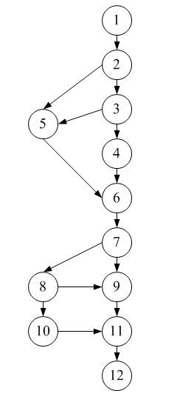
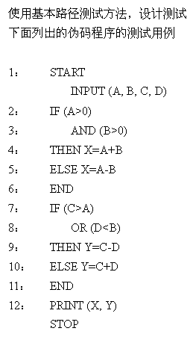
课堂思考题回顾（3）

Slide 24
思考题参考答案
环形复杂度：V(G)=5
独立路径上限为5
  1-2-3-4-6-7-9-11-12
  1-2-5-6-7-9-11-12
  1-2-3-5-6-7-9-11-12
  1-2-3-4-6-7-8-9-11-12
  1-2-3-4-6-7-8-10-11-12

Slide 25
思考题参考答案
  ①1-2-3-4-6-7-9-11-12
  (1,1,2,2),(2,0)
  ②1-2-5-6-7-9-11-12
  (0,1,2,0),(-1,2)
  ③1-2-3-5-6-7-9-11-12
  (1,0,2,0),(1,2)
  ④1-2-3-4-6-7-8-9-11-12
  (1,1,0,-1),(2,1)
  ⑤1-2-3-4-6-7-8-10-11-12
  (1,1,0,2),(2,2)

Slide 26
应用举例
医院病房监护系统
一、问题描述
为了对危重病人进行实时监护，随时了解病人病情，及时进行处理，建立病房监护系统。
病症监视器安置在每个病床，通过网络将病人的病症信号（组合）实时传送到中央监护系统进行分析处理。
在中心值班室里，值班护士使用中央监护系统对病员的情况进行监控，监护系统实时地将病人的病症信号与标准的病诊信号进行比较分析，当病症出现异常时，系统会立即自动报警，并打印病情报告和更新病历。
系统根据医生的要求随时打印病人的病情报告，系统定期自动更新病历。

Slide 27





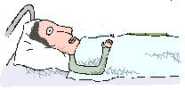








例2 医院病房监护系统
监视病情
产生
病情报告
经过初步的需求分析，得到系统功能要求：
1. 监视病员的病症（血压、体温、脉搏等）
2. 定时更新病历
3. 病员出现异常情况时报警。
4. 随机地产生某一病员的病情报告。
请对系统需求进行分析！
更新病历

Slide 28
二、简单的需求分析说明
对“医院病房监护系统”进行分析，确定系统的主要功能如下：
1. 病症监视器可以将采集到的病症信号（组合），格式化后实时的传送到中央监护系统。
2. 中央监护系统将病人的病症信号开解后与标准的病症信号库里的病症信号的正常值进行比较，当病症出现异常时系统自动报警。
3. 当病症信号异常时，系统自动更新病历并打印病情报告。
4. 值班护士可以查看病情报告并进行打印。
5. 医生可以查看病情报告，要求打印病情报告，也可以查看或要求打印病历。
6. 系统定期自动更新病历。

Slide 29
三、建立系统的用例模型
1. 通过以下六个问题识别角色
(1)谁使用系统的主要功能？
(2)谁需要系统的支持以完成日常工作任务？
(3)谁负责维护，管理并保持系统正常运行？
(4)系统需要应付（或处理）哪些硬设备？
(5)系统需要和哪些外部系统交互？
(6)谁（或什么）对系统运行产生的结果（值）感兴趣？
值班护士、医生、病人
值班护士、医生
系统管理员
监护器,网络,报警系统
标准病症信号库、病历库
同(2)

Slide 30
通过回答这六个问题以后，再进一步分析可以识别出本系统的四个角色：值班护士，医生，病人，标准病症信号库。
角色描述模板：
角色：病 人
角色职责：
提供病症信号
角色职责识别：
负责生成、实时提
供各种病症信号。
角色：医 生
角色职责：
对病人负责，负责
处理病情的变化
角色职责识别：
(1)需要系统支持
以完成其日常工作
(2)对系统运行结果
感兴趣
角色：值班护士
角色职责：
负责监视病人的病
情变化
角色职责识别：
(1)使用系统主要功能
(2)对系统运行结果感
兴趣
角色:标准病症信号库
角色职责：
负责向系统提供病症
信号的正常值
角色职责识别：
(1)负责保持系统正
常运行
(2)与系统交互

Slide 31
２. 识别用例
回答下面的问题：
⑴ 与系统实现有关的主要问题是什么？
⑵ 系统需要哪些输入/输出？这些输入/输出从何而来？到 哪里去？
⑶ 执行者需要系统提供哪些功能？
⑷ 执行者是否需要对系统中的信息进行读、创建、修改、删除或存储？
通过分析可以初步识别出系统的用例为：中央监护，病症监护，提供标准病症信号，病历管理，病情报告管理。顶层用例图为：

Slide 32
通过分析可以初步识别出系统的用例为：中央监护，病症监护，提供标准病症信号，病历管理，病情报告管理。顶层用例图为：
<<include>>
中央监护
<<extend>>
病人
值班护士
病症监护
<<include>>
病情报告管理
<<include>>
提供标准
病症信号
医生
标准病症
信号库
病历管理
医院病房监护系统高层用例图

Slide 33
进一步将用例细化，即分解用例：
1. 中央监护
分解: a 分解信号 将从病症监护器传送来的组合病症信号分解为系统可以处理的信号。
b 比较信号 将病人的病症信号与标准信号比较 。
c 报警 如果病症信号发生异常（即高于峰值），发出报警信号。
d 数据格式化 将处理后的数据格式化以便写入病历库 。
2. 病症监护
分解: e 信号采集 采集病人的病症信号。
f 模数转化 将采集来的模拟信号转化为数字信号。
g 信号数据组合 将采集到的脉搏，血压等信号数据组
合为一组信号数据。
h 采样频率改变 根据病人的情况改变监视器采样频率。

Slide 34
3.提供标准病症信号 i（此用例不分解）
4. 病历管理
分解为：j 生成病历
k 查看病历
l 更新病历
m 打印病历
5. 病情报告管理
分解为：n 显示病情报告 在显示器上显示病情
o 打印病情报告 在打印机打印病情报告

Slide 35
给出细化的用例图
<<include>>
提供标准
病症信号
比较信号
采样频率
改变
<< Extend >>
标准病症
信号库
<< Extend >>
分解信号
信号数据组合
<<include>>
<<include>>
报警
<<include>>
数据格式化
模数转化
信号采集
<< include>>
<< include>>
病人
<< include>>
生成病历
<<include>>
值班护士
显示病情报告
打印病情报告
<< Extend >>
查看病历
更新病历
医生
打印病历

Slide 36
静态建模示例
通过名词识别法和系统实体识别法识别出以下类：
值班护士 医生 病人 病症监视 中央监护系统 报警信号 标准病症信号库 病历库 病人病症信号 病情报告 病历 标准病症信号
值班护士
医生
病人
病症监视
用户名
密码
用户名
密码
姓名
性别
年龄
病症
采集频率
病症信号
查看病情报告（）
打印病情报告（）
查看病情报告（）
要求打印病情报告（）
查看病历（）
要求打印病历（）
提供病症信号（）
格式化信号数据（）
采集信号（）
信号组合（）

Slide 37
静态建模示例
中央监护系统
报警信号
标准病症信号库
病历库
输入
输出
声音
灯光
文字
类型
大小
容量
类型
大小
容量
分解信号（）
比较信号（）
报警（）
数据格式化（）
报警（）
数模转化（）
提供标准信号（）
生成病历（）
更新病历（）
查看病历（）
打印病历（）
病人病症信号
病情报告
病历
标准病症信号
脉搏
血压
体温
标题
格式
格式
病人基本情况
打印时间
脉搏
血压
体温
生成病症信号（）
生成病情报告（）
查看病情报告（）
打印病情报告（）
生成病历（）
查看病历（）
打印病历（）
生成标准信号（）

Slide 38
建立类的联系——在类图中标明类之间的关系：
值班护士
医生
病人
1
1
1
1
1
*
病历
监视
*
1
*
*
1
报警
病情报告
病历库
病症监视
*
1
1
1
1
1
1
报警信号
1
1
中央监护系统
1
*
病人病症信号
1
1
标准病症信号
*
1
标准病症信号库

Slide 39
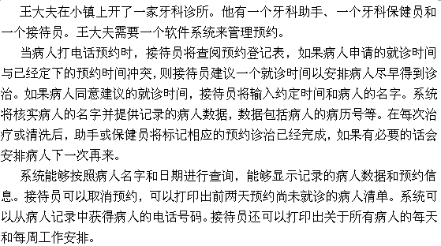
作业回顾
1、建立下述牙科诊所管理系统的对象模型：

Slide 40
提取初步候选对象
1、建立下述牙科诊所管理系统的对象模型：

Slide 41
确定对象和关联
对象：牙科诊所、病人、病人记录、预约、预约登记表、病人清单、每天工作安排、每周工作安排
对象间联系：
  泛化关系：工作安排
  关联关系：牙科诊所诊治多名病人；病人有病人记录；病人可以预约；牙科诊所可以打印病人清单；牙科诊所有多份预约登记表；预约登记表记录了多位病人的预约；根据预约登记表可以安排工作安排。

Slide 42
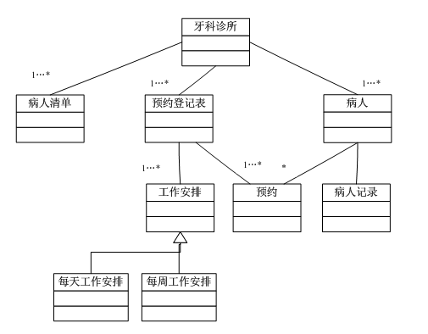
建立类图
1、牙科诊所对象模型

Slide 43
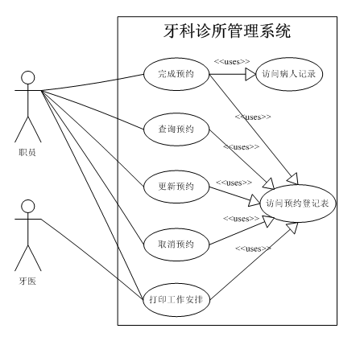
建立用例图
2、建立上述牙科诊所管理系统的用例模型

Slide 44
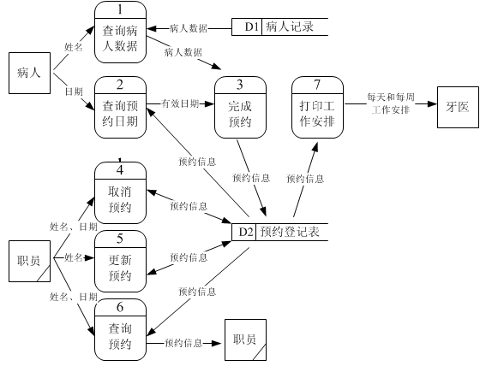
画出功能级DFD
3、用数据流图建立上述牙科诊所管理系统的功能模型

Slide 45
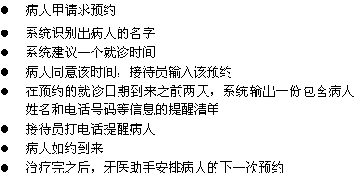
编写脚本
4、写出上述牙科诊所管理系统的脚本
（1）正常情况

Slide 46

编写脚本
4、写出上述牙科诊所管理系统的脚本
（2）新病人

Slide 47

编写脚本
4、写出上述牙科诊所管理系统的脚本
（3）多个预约

Slide 48
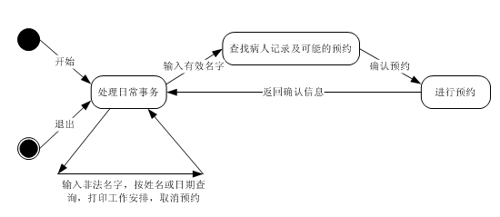
画出状态图
5、画出上述牙科诊所管理系统的动态模型

